Slide 1
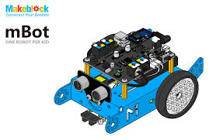
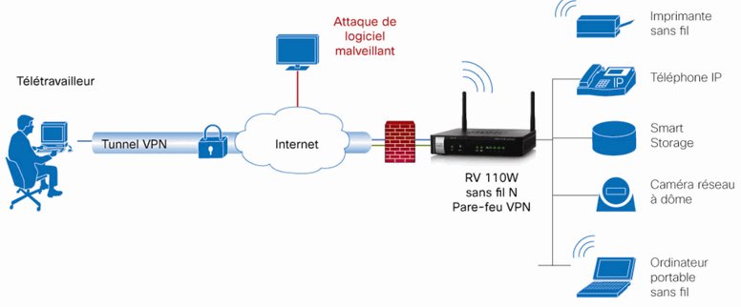
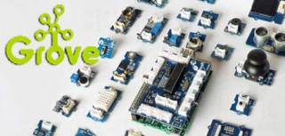
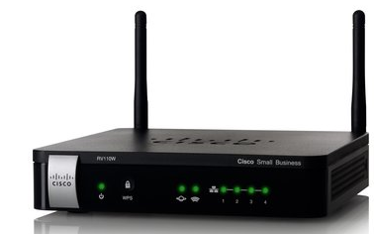
Formation Informatique et Programmation
Novembre – Décembre 2016
Groupe des formateurs en technologie
Fabrice Cizeron

Slide 2
Menu
Diaporama à télécharger et ouvrir avec Powerpoint ou LibreOffice !
Des problèmes d’affichage avec google doc en ligne …
Rappel du B.O.
Présentation des différentes parties de la formation
Partie 1 : réseaux
Partie 2 : Programmation Android avec AppInventor
Partie 3 : Programmation Arduino avec Mblock
Partie 4 : Programmation Arduino avec Ardublock
Mise en service des routeurs Cisco

Slide 3
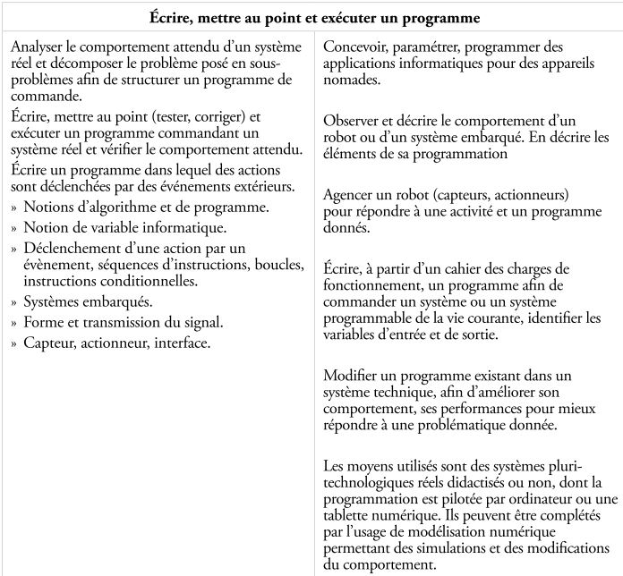
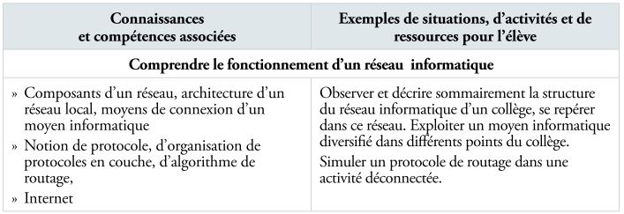
Rappel du programme
BO p363 - p364
Formation partie 1
Formation parties 2, 3 et 4
Eléments supplémentaires par rapport au programme de Mathématiques
=> SCRATCH n’est pas suffisant !

Slide 4
La formation
Les différentes parties
Partie 1
Les réseaux :
le paramétrage et l’utilisation du matériel CISCO et du logiciel Packet Tracer
Partie 2
La programmation & le design :
Les applications pour tablettes & smartphones avec App Inventor

Slide 5
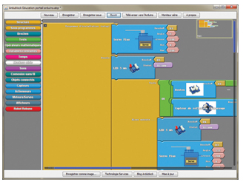
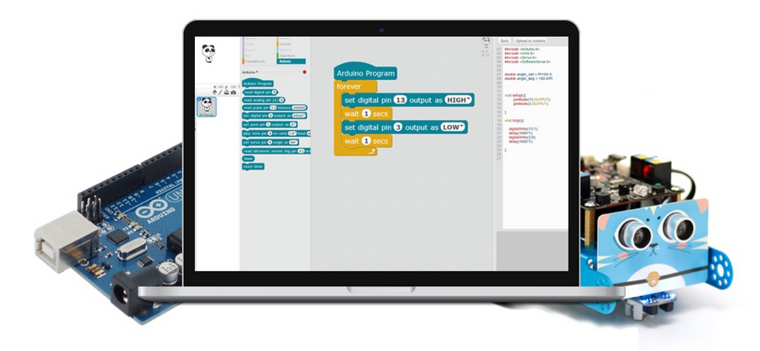
La formation
Les différentes parties
Partie 3 :
Algorithmique avec Arduino et Mblock
Partie 4 :
Algorithmique avec Arduino et Ardublock
Notes:
pas de retour menu, on passe les 3 diapo à la suite dans la présentation mais on ne revient pas dessus une fois arrivé au activités.

Slide 6
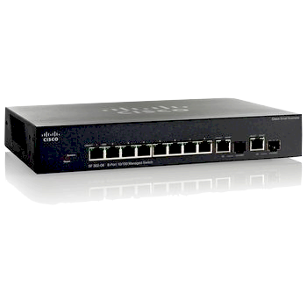
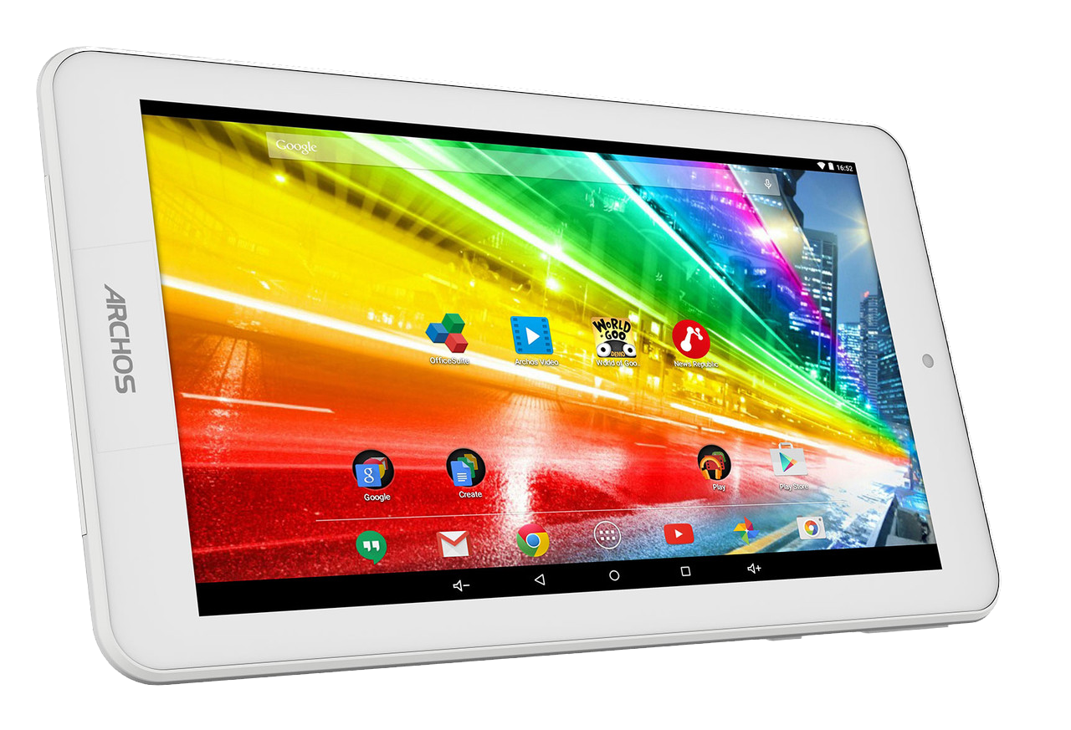
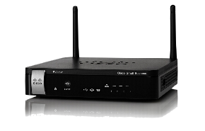
Partie 1 réseaux
Dotation
CISCO
Expérimenter virtuellement
Expérimenter par le matériel
2 solutions intéressantes
1 attendu de fin de cycle
Comprendre le fonctionnement d’un réseau informatique

Slide 7
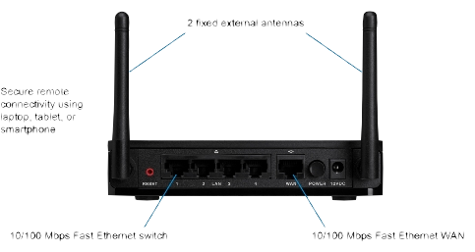
Utilisation du matériel Cisco
Partie 1 réseaux
Rappel : Cisco nous a fourni un ensemble de cours en ligne et hors-ligne pour nous former et utilisables avec les élèves (sur sélection par le professeur)
Branchement et premier démarrage
Mise à jour du firmware et passage en français
Exercices avec difficultés progressives
Les fichiers de mise à jour et de langue sont ICI

Slide 8
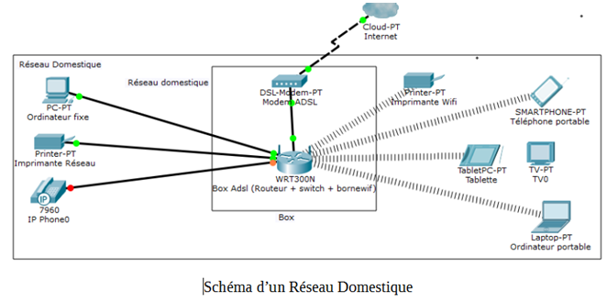
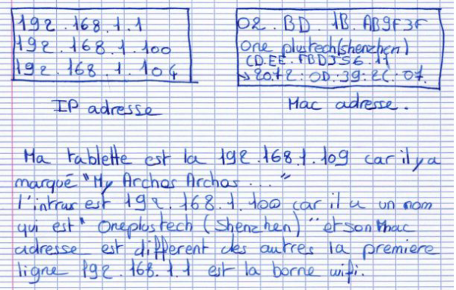
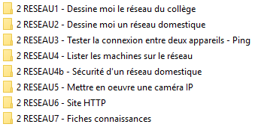
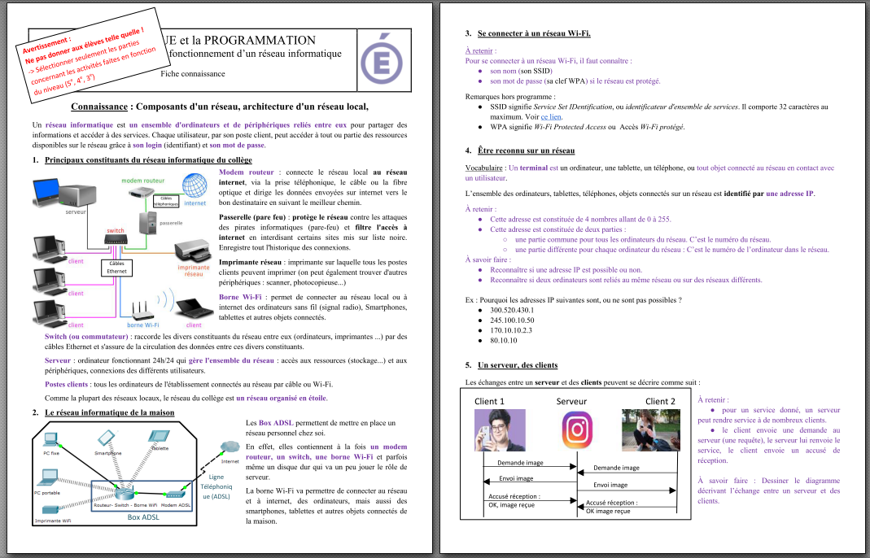
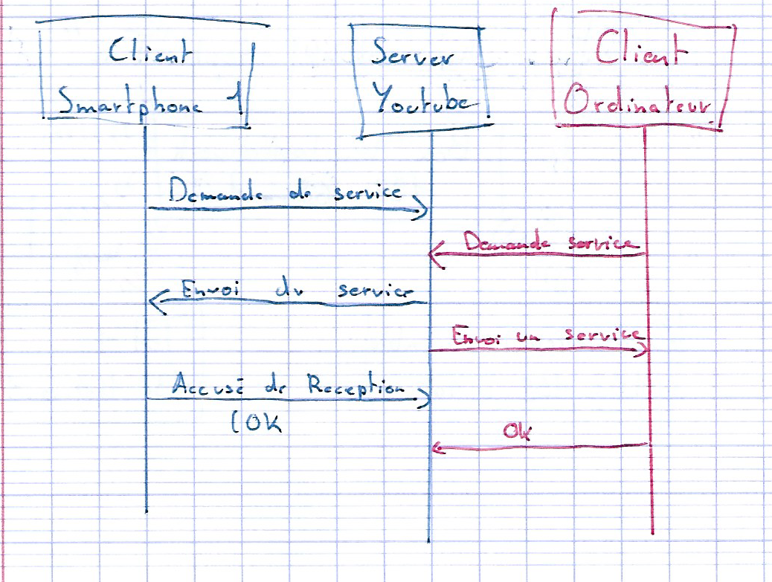
Des activités réseaux accessibles aux élèves !
Partie 1 réseaux
Notes:
Insister auprès des collègues sur le fait que ces activités ont été testés avec des élèves !

Slide 9
1 ère activité : Sécurité d’un réseau
Partie 1 réseaux
Comment pourrait-on détecter une intrusion sur un réseau informatique ?
Trouver une application mobile permettant de lister les appareils connectés à un réseau.
Connecter les tablettes au Réseau d’expérimentation techno :
SSID : ????
Clé wpa : ????
Installer l’application FING sur la tablette et utiliser la pour identifier les appareils connectés au réseau.
Quelles sont les informations obtenues ? Que signifient-t-elles ?
noter les 3 premières lignes de résultats et trouver ce qu’elles signifient,
trouver l’adresse de votre tablette
qu’est-ce qu’il y a à l’adresse 192.168.1.1 ?
y-a-t-il un intrus ? Si oui lequel ? pourquoi celui-ci ?
==========➔ voir cette activité avec des élèves en vidéo ⬅============

Slide 10
Pour aller plus loin !
Les applications nécessaires pour les activités réseaux
Partie 1 réseaux
Niveau 1 Découverte | Niveau 2 Approfondissement | Niveau 3 Maîtrise
1 - Se connecter au réseau Wifi à partir d’une tablette ou d’un pc portable | 4 - Mettre en œuvre une caméra IP avec IPWebcam | 7 - Sécuriser son réseau (blocage d’une machine?, ajout d’un proxy?, firewall?...)
2 - Réaliser des tests de communication entre 2 périphériques avec PING | 5 - Distribuer un site à partir d’un serveur Web avec SimpleHTTPServer
3 - Rechercher sur le réseau les périphériques connectés avec FINGNetworkTools | 6 - Distribuer un serveur de fichier avec TinyFTPServer
Les fichiers apk d’installation des applis sont aussi ICI
Tutoriels vidéo d’utilisation des tablettes ICI

Slide 11
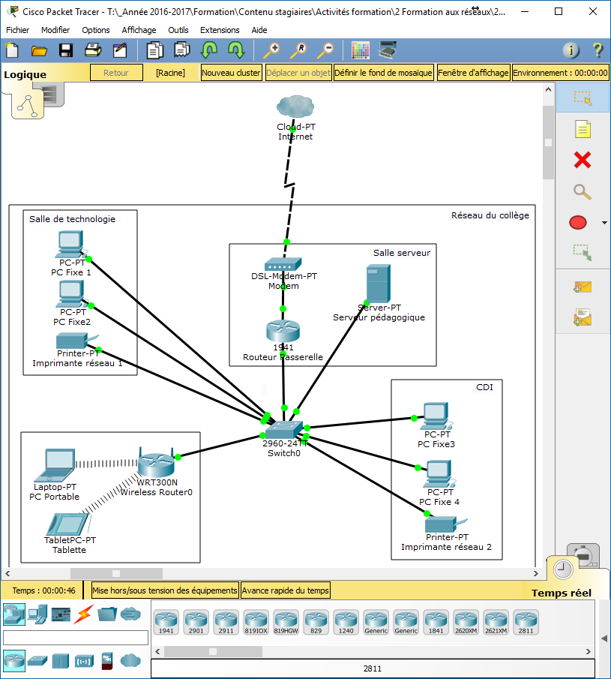
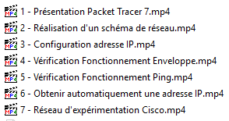
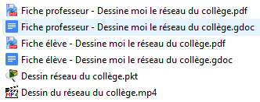
Les activités réseaux avec le logiciel
Packet Tracer
Partie 1 réseaux
De nombreuses vidéos à destination des professeurs pour la prise en main de Packet Tracer ont été faites.
Pour chaque activité vue précédemment :
1 simulation avec Packet Tracer
1 tutoriel vidéo.
Ex : Dessin du réseau du collège

Slide 12
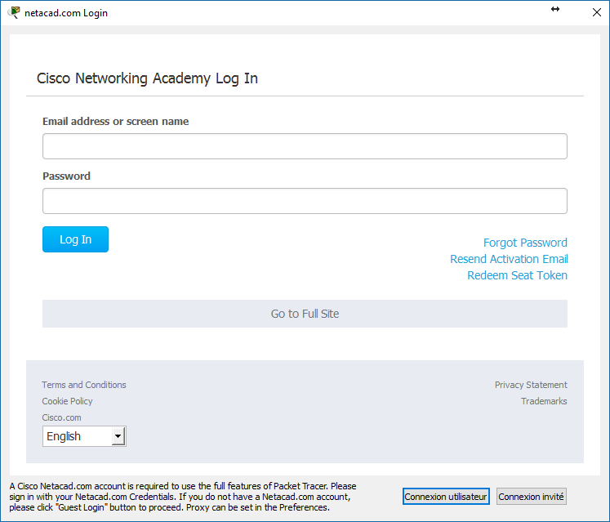
Limitations avec Packet Tracer V7
Partie 1 réseaux
Une identification est demandée au démarrage
Connexion à l’aide de votre identifiant Cisco – NetAcad
Pour les élèves : Connexion en mode Invité
Une limitation :
10 enregistrements par poste et par élève
(pas d'enregistrement régulier…)
Ces limitations n’existent pas avec la version Middle School fournie au printemps 2017 par Cisco. Toutefois cette version MS basée sur la version 6.3 ne sait pas lire les fichiers fournis avec cette formation !

Slide 13
1ère activité
avec Packet Tracer
Partie 1 réseaux
Se connecter en mode Invité
Dessiner un mini réseau contenant un routeur WRT300N (le plus proche de notre routeur Cisco), une tablette, un smartphone, un PC fixe, un PC portable en Wifi.
Relier le PC fixe au routeur avec un câble Ethernet (sur des ports FastEthernet)
Visualiser les adresses IP (souris sur les appareils)
Tester la communication par un Ping ou un
Vous pouvez paramétrer la sécurité du réseau Wifi (Clic droit-Configuration-Wireless ou sans fil) :
SSID : TechnoExp
Clé wpa2-psk : TechnoEleves
Pour aller plus loin dans la prise en main : Tutoriels vidéo

Slide 14
Les activités réseaux avec le logiciel
Packet Tracer
Partie 1 réseaux
Niveau 1 Découverte | Niveau 2 Approfondissement | Niveau 3 Maîtrise
0 - Initiation à Packet Tracer | 2 - Tester la connexion entre 2 appareils du même réseau | 4 - Mettre en œuvre une caméra IP
1 - Dessine moi un réseau (domestique et/ou du collège) | 3 - Lister les machines sur le réseau | 5 - Diffuser un site HTTP

Slide 15
Partie 2 AppInventor
2 attendus de fin de cycle
Ecrire, mettre au point et exécuter un programme
Imaginer des solutions en réponse aux besoins, matérialiser en intégrant une dimension design
(des éléments de programmes informatiques en réponse au besoin : Design, Objets connectés,...)
1 outil intéressant

Slide 16
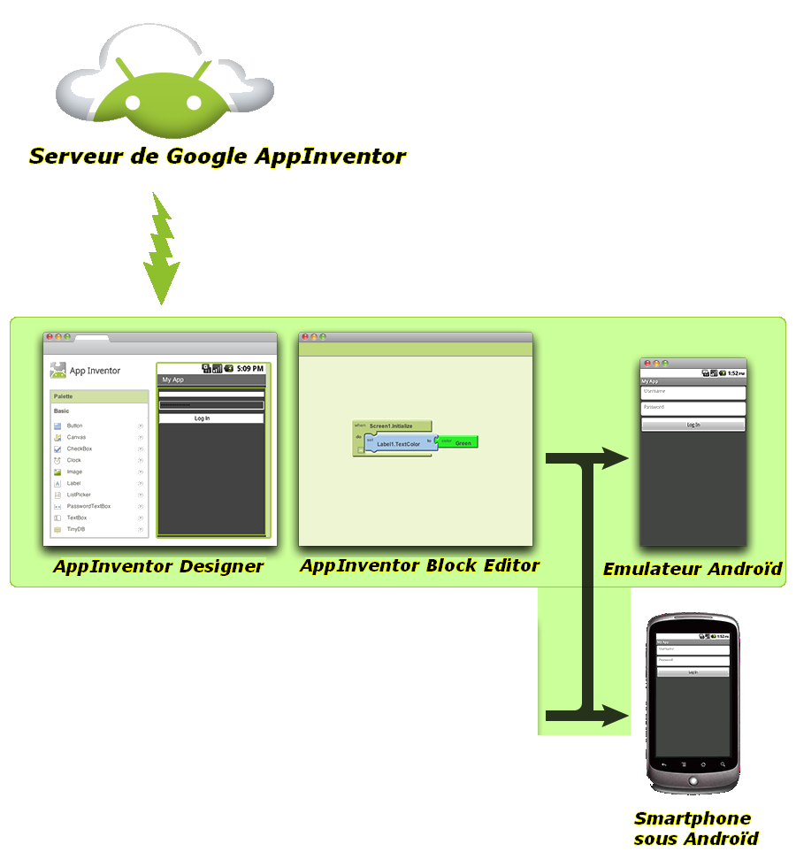
FONCTIONNEMENT DU SITE App Inventor
Partie 2 AppInventor
Nécessité d’avoir un compte “Gmail” pour créer des applications
Nécessité d’être connecté au serveur de Google
Nécessité d’avoir une tablette ou un smartphone avec le même compte pour tester les applications
Notes:
Rappel du fonctionnement des services Google.
On installe une application “ MIT Companion” sur le smartphone
sur le navigateur du pc : http://ai2.appinventor.mit.edu/
Synchronisation des applications à partir d’un QR code : faire l'activité
Les enjeux pédagogiques et la protection des données.
Attention au compte personnel!

Slide 17
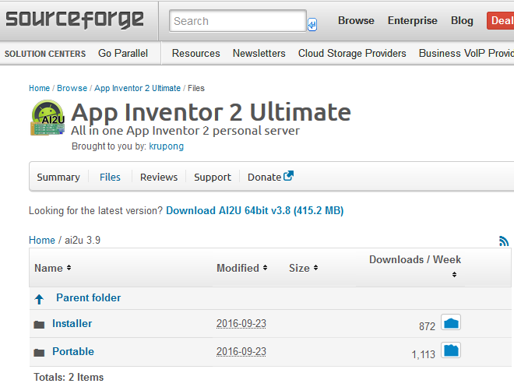
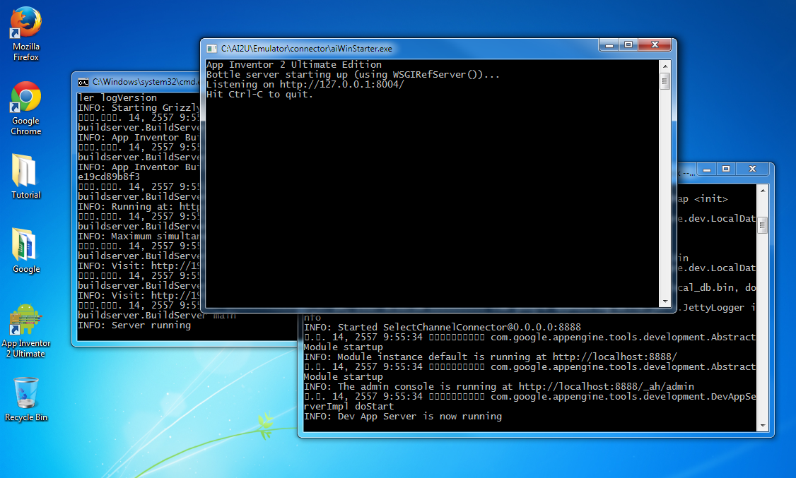
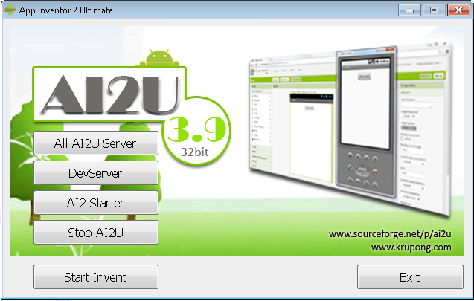
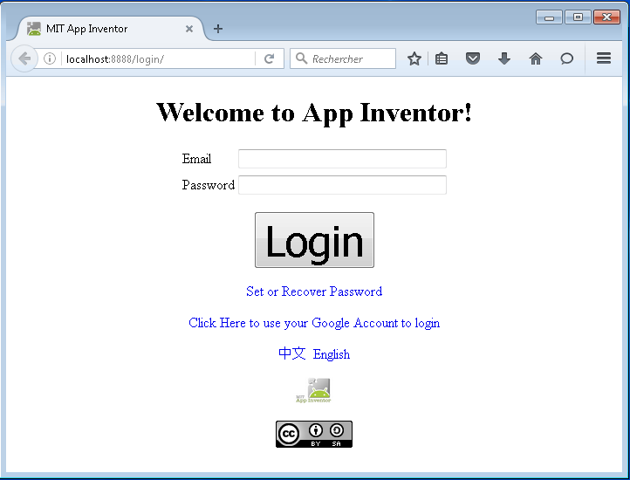
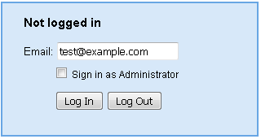
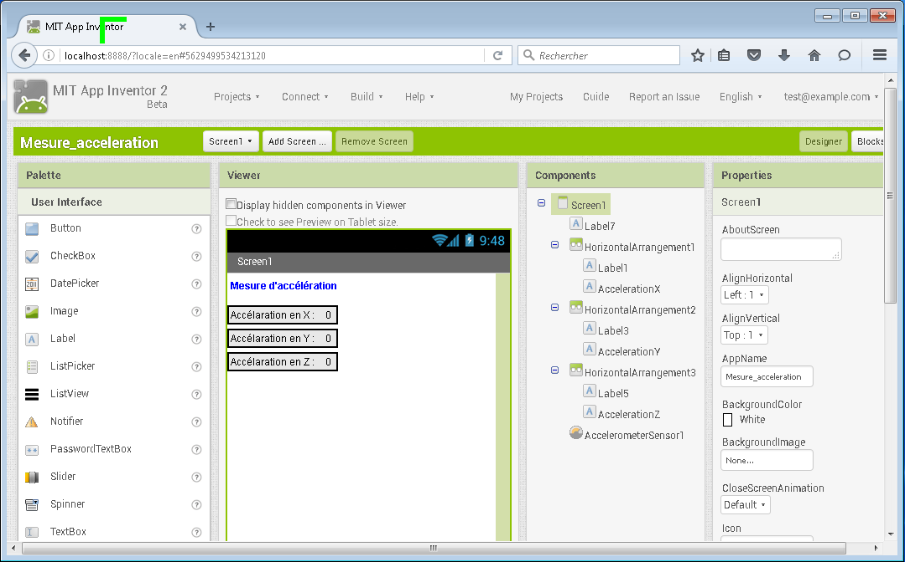
Installation d’App Inventor en « hors ligne »
Partie 2 AppInventor
Installation d’App Inventor 2 Ultimate depuis sourceforge
Choix d’un exécutable ou d’une version portable
Comprend tout ce qui est nécessaire (dont Java)
Lancement des serveurs
Démarrage du navigateur
Connexion
Lancement d’AI2U

Slide 18
PROGRAMMER AVEC APP INVENTOR
1
Partie 2 AppInventor
DESIGNER une application (interface) en intégrant des éléments interactifs (images, sons, boutons, bluetooth, capteurs...)
2
3
RENOMMER les éléments de l’application
PROGRAMMER ces éléments par BLOC

Slide 19
Les activités AppInventor
Partie 2 AppInventor
Niveau 1 Découverte | Niveau 2 Approfondissement | Niveau 3 Maîtrise
1 - Première utilisation du site et 1ere application dans Activités Formation 3 ALgo-APPI01 afficher image et jouer un son (4 activités) | 2 - Traducteur dans Activités Formation 3 ALgo-APPI02 - Traducteur | 5 - Alarme avec mot de passe dans Activités Formation 3 ALgo-APPI05 - Alarme mot de passe
 | 3 - Mesurer Gravité dans Activités Formation 3 ALgo-APPI03 - Mesurer Gravité | 6 - Suivre une valeur de capteur sur internet 3 ALGO-APPI06 Suivre une valeur de capteur sur internet
 | 4 - Courir sans choc dans Activités Formation 3 ALgo-APPI04 – Courir sans choc | 7 - Piloter un portail par SMS dans Activités Formation 3 ALgo-APPI07 - Piloter un portail par SMS
Tutoriels vidéo d’utilisation d’App Inventor ICI
Des fiches de formalisation des compétences disponibles ICI

Slide 20
1ère activité
avec App Inventor
Partie 2 AppInventor
Se connecter en ligne avec son compte google ou hors ligne
Réaliser l’activité Lampe Simple en s’aidant du tuto
Transférer votre appli en utilisant le QR code (s’il marche dans l’établissement) ou le transfert par fichier APK.
Modifier le programme pour activer la lampe lorsque on secoue le téléphone (ajouter l’accéléromètre (depuis capteurs) dans votre design puis programmer…
Réaliser les autres activités…

Slide 21
Partie 3 Mblock
2 attendus de fin de cycle
Ecrire, mettre au point et exécuter un programme
Imaginer des solutions en réponse aux besoins, matérialiser en intégrant une dimension design
(des éléments de programmes informatiques en réponse au besoin : Design, Objets connectés,...)
1 plateforme intéressante
+

Slide 22
Pourquoi Arduino ?
Partie 3 Mblock

Slide 23
Les activités MBlock
Niveau 1 Découverte | Niveau 2 Approfondissement
1 - Première utilisation de Mblock et 1ere application dans Activités Formation 4 ALGO-PROT01 Afficher valeur Capteur mBlock | 3 - Pong dans Activités Formation 4 ALGO-PROT03 Pong avec mBlock et Arduino | 6 – Programmation Arduino autonome
2 - Faire dire quelque chose au Panda si le potentiomètre est supérieur à 50% | 4 - Alarme dans Activités Formation 4 ALGO-PROT04 Alarme avec mBlock | Formalisation Algorithmique et Arduino 4 ALGO-PROT11 Formalisation des compétences Algorithmique et Arduino
 | 5 - Pilotage de servomoteur
Partie 3 Mblock

Slide 24
Partie 4 Ardublock
Les activités Ardublock
Niveau 1 Découverte | Niveau 2 Approfondissement | Niveau 3 Maîtrise
1 - Première utilisation de Ardublock et 1ere application dans Activités Formation 4 ALGO-PROT02 Afficher valeur Capteur Ardublock | 3 - Alarme dans Activités Formation 4 ALGO-PROT05 Alarme avec Ardublock | 4 - Utilisation du Bluetooth 4 ALGO-PROT10 Piloter arduino en Bluetooth avec Arduino Bluetooth Controller
 |  | Et avec App Inventor …

Slide 25
Annexe
Mise en service des routeurs Cisco
Raccorder un PC en Ethernet à un port LAN du routeur (pas Wan)
Dans un navigateur, taper l’url http://192.168.1.1 (attention de ne pas avoir de proxy configuré et de ne pas être connecté à un autre réseau en Wifi)
Identifiez-vous avec Id : cisco MDP : cisco
Ne modifiez pas les paramètres sauf l’heure en manuel, le mot de passe administrateur (à bien noter, l’identifiant restant cisco) et le nom du réseau Wifi et sa clé.
Mettre à jour le firmware dans Administration/Firmware Langage upgrade (cliquer sur Firmware image puis Browse et enfin Start Upgrade)
Mettre à jour le pack de langue FR dans Administration/Firmware Langage upgrade (cliquer sur Langage File puis Browse et enfin Start Upgrade)
Pour de l’aide : Tutoriels vidéo

